Slide 1
第五章 防火墙与反病毒技术

Slide 2
防火墙
  概述
  包过滤型和代理服务器型防火墙
  防火墙的体系结构
  局限性
病毒

Slide 3
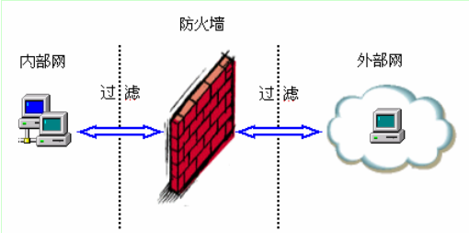
一 防火墙－1 概述
1 概念

Slide 4
一 防火墙－1 概述
防火墙是一个位于被认为是安全和可信的内部网络与一个被认为是不那么安全和可信的外部网络(通常是Internet)之间的一个封锁工具，阻断来自外部通过网络对本网络的威胁和入侵，提供扼守本网络的安全和审计的唯一关卡。
简单的看成：过滤器＋安全策略
防火墙一般对来自内部网络系统的安全威胁不具备防范功能。

Slide 5
一 防火墙－1 概述
2 功能
（1）过滤不安全的服务
（2）过滤非法用户和站点访问控制
（3）集中式安全保护
（4）提供防御功能
（5）加密支持功能
（6）认证支持功能
（7）管理功能
（8）记录和报表功能

Slide 6
一 防火墙－1 概述
3 发展－四个阶段
基于路由器的防火墙
用户化防火墙工具套
建立在通用操作系统上的防火墙
具有安全操作系统的防火墙

Slide 7
一 防火墙－1 概述
4 分类
按安全控制策略分类
按网络体系结构分类
按应用技术分类
按拓扑结构分类

Slide 8
防火墙采用的安全控制策略有两种：
  一是没有被列为允许访问的服务都是禁止的；
  二是没有被列为禁止的服务都是被允许的。
网络服务访问权限策略
  防火墙采用的典型的网络服务访问权限策略为：
  策略1 不允许从Internet到本站点的访问，但允许站点到Internet的访问；或者相反；
  策略2 允许从Internet到本站点的某些访问权限，诸如信息服务器和E-mail服务器等有所选择的系统。

Slide 9
根据其在OSI参考模型中的位置不同，网络防火墙具有不同的类别
其中最常见的是工作在网络层的路由器级防火墙和工作在应用层的应用网关防火墙。
路由器级防火墙一般采用数据包过滤技术完成访问控制，也称包过滤防火墙或IP防火墙；应用网关级防火墙一般采用代理技术完成访问控制，也称应用代理防火墙。
OSI
防火墙
应用层
应用网关
表示层
会话层
传输层
电路网关
网络层
路由器级
链路层
网桥级
物理层
中继器级

Slide 10
按照访问控制所使用的技术分类，则可将防火墙分为三大类：
  包过滤、
  应用代理服务器（应用网关）
  电路级网关防火墙。
电路级网关用来监控受信任的客户或服务器与不受信任的主机间的TCP握手信息，这样来决定会话（Session）是否合法。
电路级网关通过在TCP握手过程中，检查双方的SYN，ACK和序列数据是否为合理逻辑，来判断该请求的会话是否合法。一旦该网关认为该会话是合法的，就为双方建立连接，自此，网关仅复制、传递数据，而不进行过滤。电路级网关通常需要依靠特殊的应用程序来进行复制传递数据的服务。

Slide 11
按照网络的拓扑结构分类，
双宿主主机结构防火墙
  双宿主主机防火墙使用一个双宿主主机完成防火墙的功能
  该主机至少有两个网络接口，一个连接内部网络，一个连接外部网络，故称为双宿主主机。
屏蔽主机结构防火墙
  一个屏蔽路由器：采用包过滤的方式来实现访问控制
  一个堡垒主机:内部网中能被因特网中的主机访问的唯一主机
屏蔽子网结构防火墙。
  外部屏蔽路由器
  内部屏蔽路由器
  堡垒主机
  在外部屏蔽路由器和内部屏蔽路由器之间形成一个非军事化区的子网，进一步将内部网络与外部Internet隔离开来，起屏蔽内部网络的作用，故称屏蔽子网防火墙。

Slide 12
堡垒主机
第一，使堡垒主机尽可能简单。第二，随时做好准备，修复受损害的堡垒主机。
堡垒主机并不需要一个速度很快的机器，处理速度中等就可以了
操作系统一般选用UNIX操作系统
堡垒主机上应保留尽可能少的用户帐号
在堡垒主机上还要尽量少的保留Internet服务
堡垒主机还需要关闭路由功能
一个安全缺口是IP包中的源路由选项

Slide 13
一 防火墙－2 包过滤型防火墙
1 概述
包过滤器是最原始的防火墙。包过滤器根据每个包头部内的信息来决定是否要将包继续传输，从而增强安全性。理论上，包过滤器可以被配置为根据协议包头的任何部分进行判断，主要是：
  IP地址
  协议类型
  TCP/UDP头信息
  分片字段
包过滤器通常可以使用路由器来实现

Slide 14
一 防火墙－2 包过滤型防火墙
2 包过滤技术的发展
(1)静态包过滤
  这种类型的防火墙根据定义好的过滤规则审查每一个数据包，以便确定其是否与某一条过滤规则相匹配。
  “最小特权原则”
(2)动态包过滤
  包状态监测技术:检测模块。

Slide 15
一 防火墙－2 包过滤型防火墙
3 包过滤规则
  以表格的形式表示，又称访问控制列表，其中包括以某种次序排列的条件和动作序列。
  当收到一个数据包时，则按照从前至后的顺序与过滤表格中每行的条件比较，直到满足某一行的条件，然后执行相应的操作（转发或丢弃）。

Slide 16
一 防火墙－2 包过滤型防火墙
3 包过滤规则
  包括以下信息：
  接口和方向 包是流入还是离开网络，这些包通过哪种接口。
  源和目的IP地址 检查包从何而来(源IP地址)、发往何处(目的IP地址)。
  IP选项 检查所有选项字段，特别是要阻止源路由(source routing)。
  高层协议 使用IP包的上层协议类型，例如TCP还是UDP。
  TCP包的ACK位检查 这一字段可帮助确定是否有、及以何种方向建立连接。
  ICMP的报文类型 可以阻止某些刺探网络信息的企图。
  TCP和UDP包的源和目的端口 此信息帮助确定正在使用的是哪些服务。

Slide 17
一 防火墙－2 包过滤型防火墙
3 包过滤规则
  包过滤的操作流程是：
  （1）对于包过滤的有关端口设置包过滤规则，并按一定的顺序存储；
  （2）当一个数据包到达过滤端口时，对其报头进行分析；
  （3）包过滤规则按一定的顺序存储，当一个数据包到达时，按规则存储顺序依次取出每条规则对数据包进行检查；
  （4）如果一条规则阻塞传送或接收一个数据包，则不允许这个包通过；
  （5）如果一条规则允许传送或接收一个数据包，则允许这个包通过；
  （6） 如果一条包不符合任何一条规则，则这个包被阻塞。
  上述操作流程的顺序很重要，
  上述规则（6）所遵守的原则是：未被明确允许的将被禁止，也即“最小特权原则”。

Slide 18
一 防火墙－2 包过滤型防火墙
4包过滤的设置
  配置包过滤有三步：
  （1）必须知道什么是应该和不应该被允许的，即必须制定一个安全策略。
  （2）必须正式规定允许的包类型、包字段的逻辑表达。
  （3）必须用防火墙支持的语法重写表达式。

Slide 19
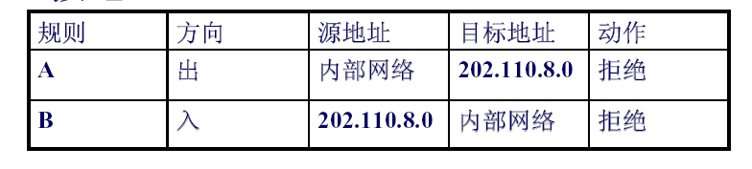
4包过滤的设置
  按地址过滤
  下面是一个最简单的数据包过滤方式，它按照源地址进行过滤。如认为网络202.110.8.0是一个危险的网络，那么就可以用源地址过滤禁止内部主机和该网络进行通信。

Slide 20
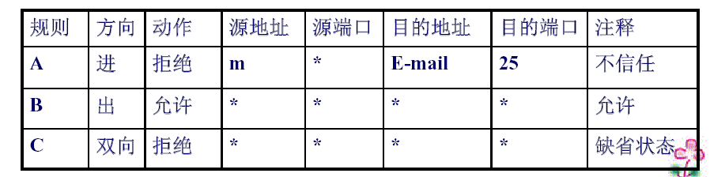
4包过滤的设置
  按服务过滤
  例如，假设安全策略是禁止外部主机访问内部的E-mail服务器(SMTP，端口25)，允许内部主机访问外部主机。
  无疑按服务过滤的安全性要比单纯按地址过滤高。

Slide 21
  说明：
  规则按从前到后的顺序匹配，字段中的“*”代表任意值，没有被过滤器规则明确地允许的包将被拒绝。
  就是说，每一条规则集都跟随一条含蓄的规则，就像表中的规则C：没有明确允许的就被禁止。
  任何一种协议都是建立在双方的基础上的，信息流也是双向的，所以在考虑允许内部用户访问Internet时，必须允许数据包不但可以出站而且可以入站。同理，若禁止一种服务，也必须从出站和入站两个方面制定规则，这就是在后面的规则列表中，规则总是成对出现，而且总是成对讲解的原因。

Slide 22
一 防火墙－2 包过滤型防火墙
5 包过滤的的特性
  IP包过滤特性
  TCP包过滤特性
  UDP包过滤特性
  ICMP包过滤特性
  RPC服务的包过滤特性
  数据包过滤的风险

Slide 23
IP包过滤特性
在IP包过滤中，IP报文格式中有几种信息很重要
  IP源地址、目的地址
  IP选项
  协议类型
  IP分段字段

Slide 24
IP包过滤特性
  IP源地址、目的地址
    描述规则时要使用IP地址
    而不是主机名和域名
  IP选项
    源路由选项描述了数据包到达目的主机的路由，但常被用来绕过安全检查站点，从而造成数据包出现在出乎意料的路径上。
  IP分片
IP报头 | TCP报头 | 数据
IP报头 | TCP报头 | 数据
第1分片
IP报头 | 数据
第n分片

Slide 25
IP包过滤特性
  IP分片
  数据包过滤器一般是让非首段数据包通过，而仅对第一个分段进行过滤，因为目标主机如果得不到第一个分段，也就不能组装一个完整的数据包。
  系统只有收到设置分片结束标志的包时才简单的重组被分片的包。
  强大的防火墙应该考虑非第一个分段有可能泄露有用的信息。
  拒绝服务攻击

Slide 26
TCP包过滤特性
  TCP是面向连接的可靠传输协议，TCP的可靠主要是通过下面的三条来保证的：
  ● 目标主机将按发送的顺序接受应用数据；
  ● 目标主机将接受所有的应用数据；
  ● 目标主机将不重复接受任何数据。
  TCP协议通过对错误的数据重传来保证数据可靠到达，而且事先要建立起连接才能传输。
  如果要阻止TCP的连接，仅阻止第一个连接请求包就够了。因为没有第一个数据包，接收端不会把之后的数据组装成数据包，且不会建立起连接。
  TCP的启动连接请求包中的ACK位为0，而其他的数据包ACK位为1，所以可以通过对ACK位的判断来确定是否是启动连接请求。

Slide 27
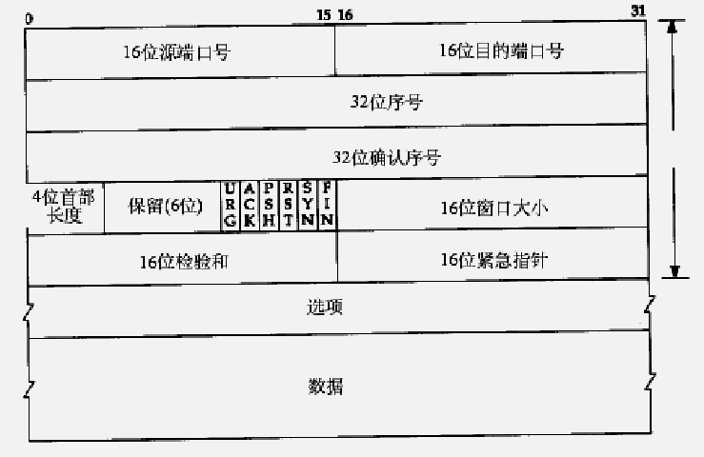
ACK在数据包过滤中的作用
  ACK为1表示确认号合法，为0表示数据段不包含确认信息

Slide 28
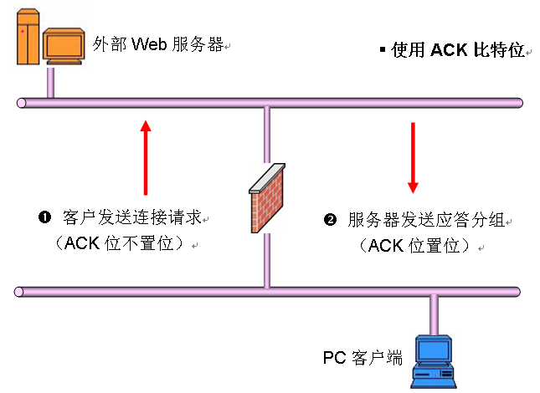

Slide 29
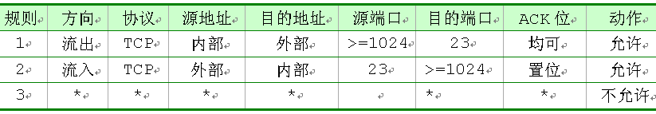
ACK在数据包过滤中的作用
  例，若只允许客户端建立一个从内部到因特网上服务器的telnet会话，但不允许反向建立。
  所有的TCP/IP客户程序都使用大于1023的随机分配端口号。1024以下的端口保留为服务器上的服务所用。

Slide 30
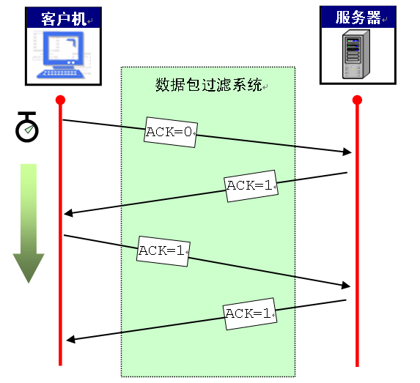
因为这个数据包不属于目标主机中任何已知的连接（序列号不能匹配），所以它被抛弃掉。
×
ACK=0
×
ACK=1

Slide 31
例：第一，Telnet服务
  假设一个网络116．111．4．0，认为站点202.208.5.6上有黄色的BBS，所以希望阻止网络中的用户访问该站的BBS；再假设这个站点的BBS服务是通过Telnet方式提供的，那么需要阻止到那个站点的出站Telnet服务，
  对于Internet的其他站点，允许内部网用户通过Telnet方式访问，
  但不允许其他站点以Telnet方式访问内部网络。
第二，邮件服务
  允许SMTP出站入站服务，邮件服务器是IP地址为116.111.4.1
第三，对于WWW服务
  允许内部网用户访问Internet上任何网络和站点
  但只允许一个公司的网络98.120.7.0访问内部WWW服务器，内部WWW服务器的IP址为116.111.4.5

Slide 32
分析：
  假设一个网络116.111.4.0，认为站点202.208.5.6上有黄色的BBS，所以希望阻止网络中的用户访问该站的BBS；再假设这个站点的BBS服务是通过Telnet方式提供的，那么需要阻止到那个站点的出站Telnet服务，
  对于Internet的其他站点，允许内部网用户通过Telnet方式访问，
  但不允许其他站点以Telnet方式访问内部网络。
116.111.4.0:应用程序端口
×
202.208.5.6:23
×
116.111.4.0:应用程序端口
其它站点:23
不允许反向主动建立连接ACK=1
116.111.4.0:23
×
其它站点:应用程序端口
×

Slide 33
116.111.4.0:应用程序端口
×
202.208.5.6:23
×
规则 | 方向 | 源地址 | 目的地址 | 协议 | 源端口 | 目的端口 | ACK设置 | 动作
A | 出 | 116.111.4.0 | 202.208.5.6 | TCP | >1023 | 23 | 任意 | 拒绝
B | 入 | 202.208.5.6 | 116.111.4.0 | TCP | 23 | >1023 | 是 | 拒绝
116.111.4.0:应用程序端口
其它站点:23
不允许反向主动建立连接ACK=1
规则 | 方向 | 源地址 | 目的地址 | 协议 | 源端口 | 目的端口 | ACK设置 | 动作
C | 出 | 116.111.4.0 | 任意 | TCP | >1023 | 23 | 任意 | 允许
D | 入 | 任意 | 116.111.4.0 | TCP | 23 | >1023 | 是 | 允许

Slide 34
116.111.4.0:23
×
其它站点:应用程序端口
×
规则 | 方向 | 源地址 | 目的地址 | 协议 | 源端口 | 目的端口 | ACK设置 | 动作
A’ | 入 | 任意 | 116.111.4.0 | TCP | >1023 | 23 | 任意 | 拒绝
B’ | 出 | 116.111.4.0 | 任意 | TCP | 23 | >1023 | 任意 | 拒绝

Slide 35
第二，邮件服务
  允许SMTP出站入站服务，邮件服务器是IP地址为116.111.4.1
116.111.4.1:应用程序端口
其它站点:25
规则 | 方向 | 源地址 | 目的地址 | 协议 | 源端口 | 目的端口 | ACK设置 | 动作
E | 出 | 116.111.4.1 | 任意 | TCP | >1023 | 25 | 任意 | 允许
F | 入 | 任意 | 116.111.4.1 | TCP | 25 | >1023 | 是 | 允许
116.111.4.1:25
其它站点:应用程序端口
规则 | 方向 | 源地址 | 目的地址 | 协议 | 源端口 | 目的端口 | ACK设置 | 动作
G | 入 | 任意 | 116.111.4.1 | TCP | >1023 | 25 | 任意 | 允许
H | 出 | 116.111.4.1 | 任意 | TCP | 25 | >1023 | 任意 | 允许

Slide 36
第三，对于WWW服务
  允许内部网用户访问Internet上任何网络和站点
  但只允许一个公司的网络98.120.7.0访问内部WWW服务器，内部WWW服务器的IP址为116.111.4.5
116.111.4.0:应用程序端口
其它站点:80
规则 | 方向 | 源地址 | 目的地址 | 协议 | 源端口 | 目的端口 | ACK设置 | 动作
I | 出 | 116.111.4.0 | 任意 | TCP | >1023 | 80 | 任意 | 允许
J | 入 | 任意 | 116.111.4.0 | TCP | 80 | >1023 | 是 | 允许
116.111.4.5:80
98.120.7.0 :应用程序端口
规则 | 方向 | 源地址 | 目的地址 | 协议 | 源端口 | 目的端口 | ACK设置 | 动作
K | 入 | 98.120.7.0 | 116.111.4.5 | TCP | >1023 | 80 | 任意 | 允许
L | 出 | 116.111.4.5 | 98.120.7.0 | TCP | 80 | >1023 | 任意 | 允许

Slide 37
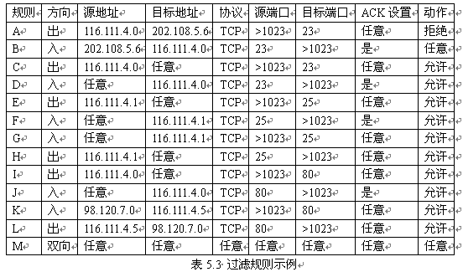

Slide 38
UDP包过滤特性
  UDP数据包和TCP数据包有相似之处，UDP数据包中也有源端口和目的端口，但没有ACK位，这就导致UDP过滤机制与TCP有所不同
  如何对本地到可信站点之间的连接进行限制？
  一些防火墙，如FireWall-1防火墙有动态数据包过滤的特点，就是说防火墙可以记住流出的UDP数据包，当一个UDP数据包要进入防火墙时，防火墙会看它是否和流出的UDP数据包相匹配，若相匹配则允许它进入，否则阻塞该包。

Slide 39
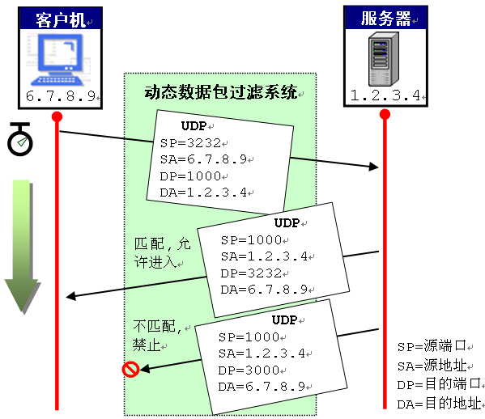

Slide 40
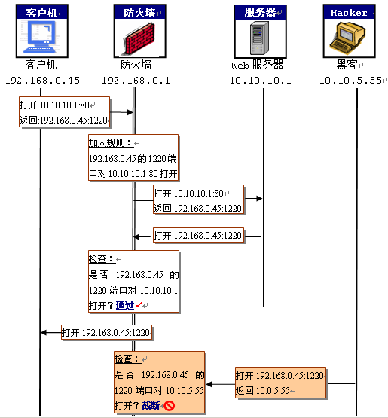

Slide 41
ICMP包过滤特性
  ICMP(Internet Control Message Protocol)透过IP层收发ICMP报文，ICMP报文用于报告在传输报文的过程中发生的各种情况
  包括目标不存在、传送路径不正确等信息，也可通过ICMP测试主机之间的连接是否中断，甚至可以用ICMP控制特定主机的报文传输量。
  ICMP不做错误检测，故也属于不可靠传输。

Slide 42
ICMP包过滤特性
ICMP消息没有目的端口和源端口，取而代之的是消息类型代码，许多过滤系统基于消息类型代码来过滤ICMP数据包。
ICMP数据包被封在IP包内，比如当路由器禁止一个数据包通过，通常路由器将返回一个ICMP报文给发送主机。
黑客如果攻击内部网，通过分析返回的ICMP报文的类型可以知道哪种类型的数据包被禁止，可以大致分析出防火墙采用的过滤规则。所以防火墙应该禁止返回有用的ICMP报文，因为ICMP报文会泄露一些信息。

Slide 43
在决定包过滤防火墙是否返回ICMP错误代码时，应考虑以下几点：
（1） 防火墙应该发送什么消息。
（2）是否负担得起生成和返回错误代码的高额费用。
（3）返回错误代码能使得侵袭者得到很多你的数据包过滤信息。
（4） 什么错误代码对你的站点有意义。

Slide 44
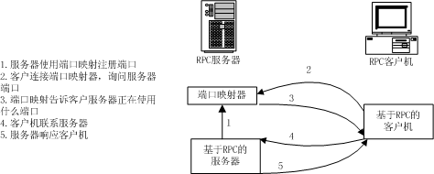
RPC服务的包过滤特性
  RPC服务器的端口号码是4个字节，而TCP/UDP的端口号码是2个字节。RPC建立在TCP/UDP之上，因此需要把RPC服务器端口号映射到特殊服务器程序正在使用的 TCP/UDP端口号上，即进行“端口映射”。

Slide 45
RPC服务的包过滤特性
  利用数据包过滤来控制RPC服务是十分困难的。因为操作系统每次启动时，RPC服务端口会发生变化，因此你不知道RPC服务的端口号是什么。阻止对端口映射器的访问（111端口）是不够的，入侵者完全可以实验所有的TCP/UDP端口（只有65535个），来查找基于RPC的服务。
  包过滤防火墙能与内部端口映射器对话，以决定某种服务在什么端口进行过滤。包过滤防火墙每次收到RPC请求包后，都要与端口映射器进行对话，来获取某个RPC服务的运行端口。
  因为大多数基于UDP的RPC服务是非常危险的，所以除了必须的服务外，其他的基于UDP的RPC服务要全部阻止。

Slide 46
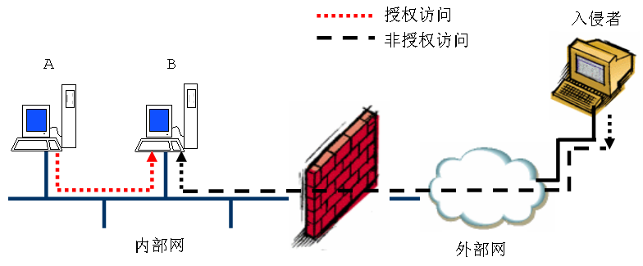
数据包过滤的风险
  数据包过滤是通过源地址来做判断的，但IP地址是很容易被改变的，所以源地址欺骗用数据包过滤的方法不能查出来。
  源地址欺骗的方式有两种，下面将分别来讲解这两种源地址欺骗。
  （1）淹没真实主机的源地址攻击

Slide 47
过程描述：
1、X->B: SYN（序列号为M）,IP=A
2、B->A: SYN（序列号为N）,ACK(应答序号＝M+1),此时A没有同B发起连接，当A收到B的包后，会发送RST置位的包给B，从而断开连接，此时攻击者事先让A无法对来自B的任何数据包进行应答。
3、X->B: ACK(应答序号＝N+1) IP=A。攻击者猜测B发送给A的序列号。若猜测成功则，X将获得主机B赋予A的权利。

Slide 48
● 当B主机出现故障时，X主机实施攻击；
● 当B主机崩溃时，X主机实施攻击；
● 用大量连接请求吞没B主机，使B主机无暇处理A主机发过来的数据包；
● 破坏B、A主机之间的路由。

Slide 49
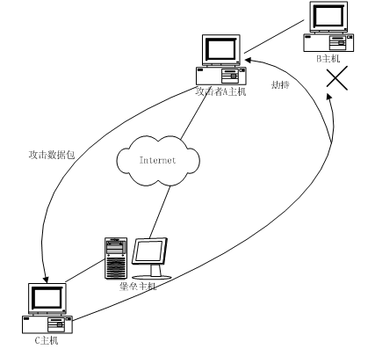
（2）“中间人”式源地址攻击
截获目标主机返回给真实主机的数据包。
这种欺骗下攻击主机可以与被攻击主机进行完整的对话，入侵者也可以看到结果。这就要求攻击主机不仅能够向目标主机发送数据包，而且能够截获数据包。

Slide 50
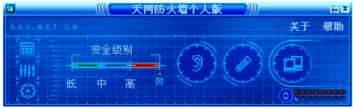
6 天网防火墙
应用程序网络使用情况
应用程序规则
自定义IP规则
日志

Slide 51
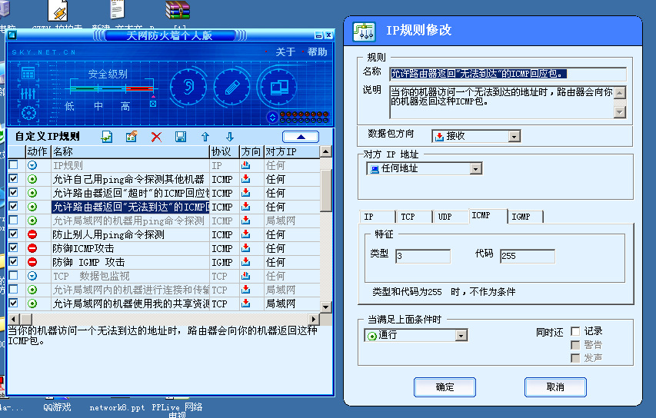

Slide 52
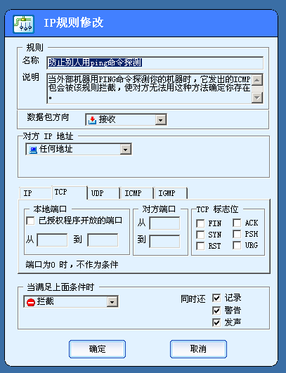

Slide 53
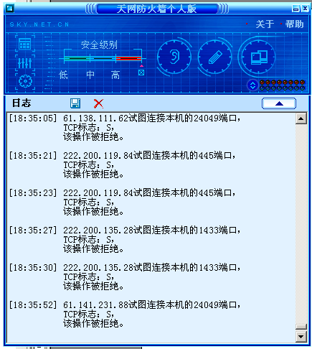

Slide 54
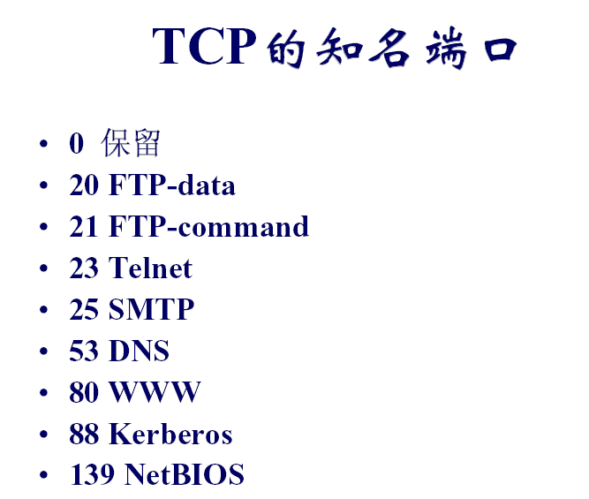

Slide 55
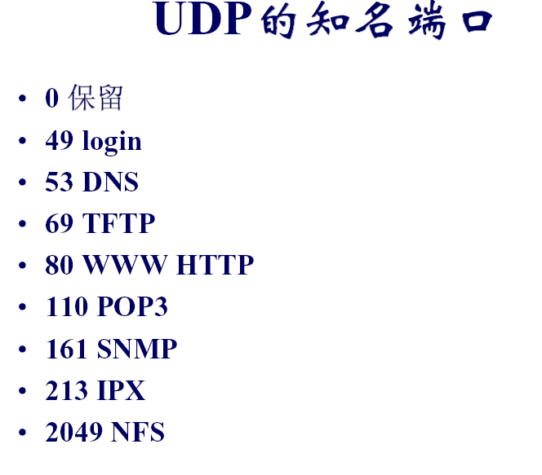

Slide 56
135：135端口主要用于使用RPC（Remote Procedure Call，远程过程调用）协议并提供DCOM（分布式组件对象模型）服务，通过RPC可以保证在一台计算机上运行的程序可以顺利地执行远程计算机上的代码；使用DCOM可以通过网络直接进行通信，能够跨包括HTTP协议在内的多种网络传输。
端口漏洞：相信去年很多Windows 2000和Windows XP用户都中了“冲击波”病毒，该病毒就是利用RPC漏洞来攻击计算机的。RPC本身在处理通过TCP/IP的消息交换部分有一个漏洞，该漏洞是由于错误地处理格式不正确的消息造成的。该漏洞会影响到RPC与DCOM之间的一个接口，该接口侦听的端口就是135。

Slide 57
137端口
端口说明：137端口主要用于“NetBIOS Name Service”（NetBIOS名称服务），属于UDP端口，使用者只需要向局域网或互联网上的某台计算机的137端口发送一个请求，就可以获取该计算机的名称、注册用户名，以及是否安装主域控制器、IIS是否正在运行等信息。
端口漏洞：因为是UDP端口，对于攻击者来说，通过发送请求很容易就获取目标计算机的相关信息，有些信息是直接可以被利用，并分析漏洞的，比如IIS服务。另外，通过捕获正在利用137端口进行通信的信息包，还可能得到目标计算机的启动和关闭的时间，这样就可以利用专门的工具来攻击。

Slide 58
139端口
端口说明：139端口是为“NetBIOS Session Service”提供的，主要用于提供Windows文件和打印机共享以及Unix中的Samba服务。在Windows中要在局域网中进行文件的共享，必须使用该服务。比如在Windows 2000/XP中，可以打开“控制面板”，双击“网络连接”图标，打开本地连接属性；接着，在属性窗口的“常规”选项卡中选择“Internet协议（TCP/IP）”，单击“属性”按钮；然后在打开的窗口中，单击“高级”按钮；在“高级TCP/IP设置”窗口中选择“WINS”选项卡，在“NetBIOS设置”区域中启用TCP/IP上的NetBIOS。
端口漏洞：开启139端口虽然可以提供共享服务，但是常常被攻击者所利用进行攻击，比如使用流光、SuperScan等端口扫描工具，可以扫描目标计算机的139端口，如果发现有漏洞，可以试图获取用户名和密码，这是非常危险的。

Slide 59
143端口
端口说明：143端口主要是用于“Internet Message Access Protocol”v2（Internet消息访问协议，简称IMAP），和POP3一样，是用于电子邮件的接收的协议。通过IMAP协议我们可以在不接收邮件的情况下，知道信件的内容，方便管理服务器中的电子邮件。不过，相对于POP3协议要负责一些。如今，大部分主流的电子邮件客户端软件都支持该协议。
端口漏洞：同POP3协议的110端口一样，IMAP使用的143端口也存在缓冲区溢出漏洞，通过该漏洞可以获取用户名和密码。另外，还有一种名为“admv0rm”的Linux蠕虫病毒会利用该端口进行繁殖。

Slide 60
443端口
端口说明：443端口即网页浏览端口，主要是用于HTTPS服务，是提供加密和通过安全端口传输的另一种HTTP。在一些对安全性要求较高的网站，比如银行、证券、购物等，都采用HTTPS服务，这样在这些网站上的交换信息其他人都无法看到，保证了交易的安全性。网页的地址以https://开始，而不是常见的http://。
端口漏洞：HTTPS服务一般是通过SSL（安全套接字层）来保证安全性的，但是SSL漏洞可能会受到黑客的攻击，比如可以黑掉在线银行系统，盗取信用卡账号等。
操作建议：建议开启该端口，用于安全性网页的访问。另外，为了防止黑客的攻击，应该及时安装微软针对SSL漏洞发布的最新安全补丁。

Slide 61
4000端口
端口说明：4000端口是用于大家经常使用的QQ聊天工具的，再细说就是为QQ客户端开放的端口，QQ服务端使用的端口是8000。通过4000端口，QQ客户端程序可以向QQ服务器发送信息，实现身份验证、消息转发等，QQ用户之间发送的消息默认情况下都是通过该端口传输的。4000和8000端口都不属于TCP协议，而是属于UDP协议。
端口漏洞：因为4000端口属于UDP端口，虽然可以直接传送消息，但是也存在着各种漏洞，比如Worm_Witty.A（维迪）蠕虫病毒就是利用4000端口向随机IP发送病毒，并且伪装成ICQ数据包，造成的后果就是向硬盘中写入随机数据。另外，Trojan.SkyDance特洛伊木马病毒也是利用该端口的。
操作建议：为了用QQ聊天，4000大门敞开也无妨。

Slide 62
5554端口
端口说明：新蠕虫病毒——震荡波（Worm.Sasser），该病毒可以利用TCP 5554端口开启一个FTP服务，主要被用于病毒的传播。
端口漏洞：在感染“震荡波”病毒后会通过5554端口向其他感染的计算机传送蠕虫病毒，并尝试连接TCP 445端口并发送攻击，中毒的计算机会出现系统反复重启、运行缓慢、无法正常上网等现象，甚至会被黑客利用夺取系统的控制权限。
操作建议：为了防止感染“震荡波”病毒，建议关闭5554端口。

Slide 63
一 防火墙－2 包过滤型防火墙
6 包过滤的缺点
（1）虽然有一些工具可以维护它，但是包过滤防火墙的维护仍然比较困难。
（2）包过滤是最简单的防火墙，它通常只提供对源和目的IP地址及端口的检查，对位于网络更高协议层的信息不具理解能力。
（3）一些包过滤路由器不提供任何记录功能。
（4）这种防火墙只能阻止外部主机伪装内部主机的IP，对于外部主机伪装其他外部主机的IP却不可能阻止，而且它不能防止DNS欺骗。
（5）如果外部用户被允许访问内部主机则他就可以直接访问内部网上的任何主机。
（6）一些包过滤网关不支持有效的用户认证。

Slide 64
一 防火墙－3 代理服务器型防火墙
1 概述
为了克服分组过滤器的种种弱点，防火墙也可以用应用软件来过滤TELNET和FTP等服务连接，这样的应用软件称为代理服务，而运行代理服务的主机称为应用网关。
代理服务仅允许在应用网关有代理的服务通过防火墙，而阻塞其他任何没有代理的服务。使用代理服务的另一好处是能过滤协议。

Slide 65
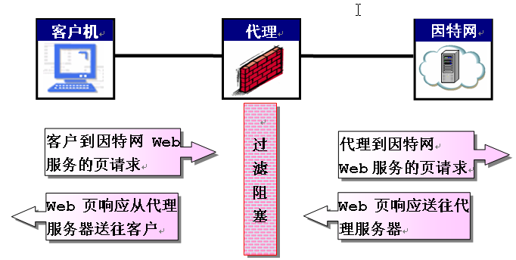
2 代理服务器的原理
逻辑位置处在OSI模型的第七层应用层，技术上主要采用应用协议代理服务（Proxy Services）来实施安全策略，在应用层上提供访问控制。网络中所有的包必须经过代理服务器来建立一个特别的连接，因而代理服务器提供了客户和服务器之间的通路。

Slide 66
一 防火墙－3 代理服务器型防火墙
3 传统代理和透明代理
传统代理：
  这种代理基本上是一个位于客户和服务器之间的程序。客户在经过连接认证以后连到代理，然后代理就为它转发数据。例如，一个使用FTP传统代理的用户将会把该代理作为FTP命令的目标，在经过认证以后，用户再通知代理服务器实际连接的目标。

Slide 67
3 传统代理和透明代理
传统代理：
例如，没有代理，直接使用FTP的话，步骤是很简单的:
  用户执行FTP客户命令，例如ftp www.two.com。
  服务器提示输入用户名，用户做出响应。
  服务器提示输入口令，用户做出响应。
  用户执行命令来发送和接收文件。
  服务器根据用户的命令做出响应。例如从用户的客户应用程序接收文件，发送文件到客户应用程序等

Slide 68
3 传统代理和透明代理
传统代理：
用户执行FTP客户命令，例如ftp proxyserver.two.com。
代理服务器提示输入用户名，用户做出响应。
代理服务器提示输入口令，用户做出响应。
用户向代理服务器指明实际的FTP连接目标，一般的格式是:username@target.com。这里username是目标系统中的合法用户名,此处target.com是最终的FTP会话目标。
代理服务器将登录信息转发给目标。
代理服务器从用户的客户软件接收FTP命令，并向目标服务器转发这些命令。
目标服务器响应代理服务器的命令。
代理服务器将从目标服务器接收到的数据转发到用户的客户应用软件。

Slide 69
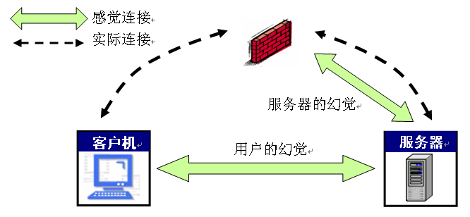
3 传统代理和透明代理
透明代理
  用户不需要敲入额外的命令，甚至根本不知道使用了代理服务器。

Slide 70
一 防火墙－3 代理服务器型防火墙
4 代理型防火墙的发展
第一代：代理防火墙
代理防火墙也叫应用层网关防火墙。这种防火墙通过一种代理技术参与到一个TCP连接的全过程。从内部发出的数据包经过这样的防火墙处理后，就好象是源于防火墙外部网卡一样，从而可以达到隐藏内部网络结构的作用。这种类型的防火墙被网络安全专家和媒体公认为是最安全的防火墙。它的核心技术就是代理服务器技术。

Slide 71
4 代理型防火墙的发展
第二代：自适应代理防火墙
在自适应代理服务器与动态包过滤器之间存在着一个控制通道。在对防火墙进行配置时，用户仅仅将所需要的服务类型、安全级别等信息通过相应的代理的管理界面进行设置就可以了。然后，自适应代理就可以根据用户的配置信息，决定是使用代理服务从应用层代理请求还是从网络层转发包。如果是后者，它将动态的通知包过滤器增减过滤规则，满足用户对速度和安全性的双重要求。

Slide 72
一 防火墙－3 代理服务器型防火墙
5 代理服务器的物理形式
代理服务器在物理上的形式表现为堡垒服务器或堡垒主机，它相当于是防火墙的主机。
（1）堡垒主机的硬件平台执行的是经过特别安全设计的操作系统；
（2）只有网管员认为必须提供的服务才能被放置在堡垒主机上。这些服务不多，主要是：DNS、FTP、SMTP、Telnet和用户认证等；
（3）在用户被允许访问代理服务之前，堡垒主机还要进行进一步的认证，既为那些希望访问外部网的用户提供更多的服务和方便，又使防火墙起到保护作用；
（4）堡垒主机有网络管理员严格管理，堡垒主机软件和系统的安全状态要定期检查，对访问记录要经常查看，以发现潜在的安全漏洞。

Slide 73
一 防火墙－3 代理服务器型防火墙
6 代理服务器的特点
  （1）信息的隐蔽性强
  （2）健全的身份认证和记账功能；
  （3）系统代价少；
  （4）简化了包过滤规则，在采用了应用网关后，路由器要做的仅是允许到应用网关的通信而拒绝其他的通信。
但应用网关对用户来说也存在某些不方便的地方
  由于采用了代理服务，用户可能不得不修改常规的操作或是修改其对应的客户程序。
  相对包过滤而言，应用网关增加了安全性和功能性，降低了服务性能和灵活性，它的每一个应用和服务都要求有特定的软件支持。

Slide 74
一 防火墙－4 防火墙的体系结构
使用包过滤器和应用代理服务器等构件来配置防火墙的方法称为防火墙的体系结构。
目前，防火墙的体系结构一般有以下几种：
（1）双宿主主机体系结构；
（2）屏蔽主机体系结构；
（3）屏蔽子网体系结构；
堡垒主机

Slide 75
一 防火墙－4 防火墙的体系结构
1 堡垒主机
  网络防御的第一步，是把堡垒主机放置在网络中的合适位置。
  堡垒主机为网络和Internet之间的所有通道提供一个阻塞点(choke point)。
  换句话说，如果不通过堡垒主机，在Internet上没有计算机可以访问你的网络。
  如果你通过一台计算机来集中网络权限，你可以非常容易地掌握你的网络安全性。而且，通过仅使一台计算机能够访问Internet,你可以更容易地配置适当的软件来保护你的网络。

Slide 76
1 堡垒主机
  堡垒主机可以用于各种各样的防火墙体系结构中。
  通常我们使用一台路由器来连接LAN和英特网，而这个路由器可以完成数据包过滤功能。包过滤器是LAN和英特网间的第一道防线。
  包过滤器后是一台或几台堡垒主机为内部网的用户提供的代理服务

Slide 77
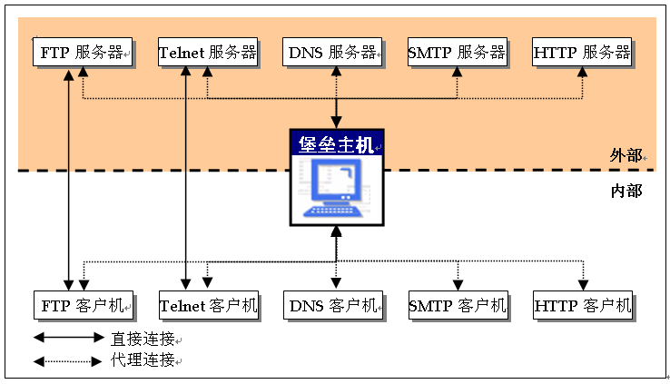

Slide 78
1 堡垒主机
  第一，使堡垒主机尽可能简单。第二，随时做好准备，修复受损害的堡垒主机。
  堡垒主机并不需要一个速度很快的机器，处理速度中等就可以了
  操作系统一般选用UNIX操作系统
  堡垒主机上应保留尽可能少的用户帐号
  在堡垒主机上还要尽量少的保留Internet服务
  堡垒主机还需要关闭路由功能
  一个安全缺口是IP包中的源路由选项

Slide 79
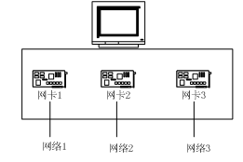
一 防火墙－4 防火墙的体系结构
2 双宿主主机防火墙
  在TCP/IP网络中，多宿主主机被用来描述具有多个网络接口卡的主机。通常，每个络接口卡都和网络相连。在历史上，这种多宿主主机也可以在网络段之间传送流量。今天，一般都使用专门的路由器来完成IP的路由转发。

Slide 80
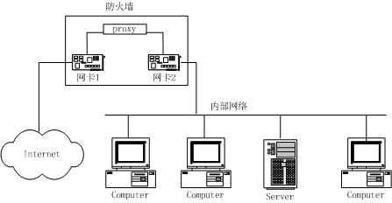
2 双宿主主机防火墙
  双宿主主机是多宿主主机的一个特例，它有两个网络接口和被禁止的路由功能。
  双宿主主机可以用于把一个内部网络从一个不可信的外部网络分离出来。因为双宿主主机不能转发任何TCP/IP流量，所以，它可以彻底堵塞内部和外部不可信网络间的任何IP流量。

Slide 81
2 双宿主主机防火墙
  逻辑上是采取代理服务在网络的应用层形成一个中间结点，外部网络计算机的网络链接只能到达这个中间结点，以此实现内外网络计算机的隔离。
  物理上由堡垒主机充当网关，在此主机中安装两块网络接口卡，并在其上运行实施代理服务的防火墙软件。
  内外网络之间不能直接进行通信，而必须经过堡垒主机，因此不必列出受保护网与外部不受保护网之间的路由，从而达到外部网除了看到堡垒主机外不能看到其他系统的效果。同时，堡垒主机不转发TCP/IP通信报文，网络中所有服务都必须由此主机的相应代理程序来支持。

Slide 82
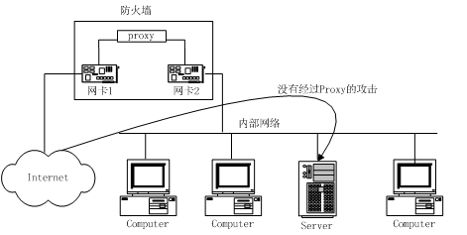
2 双宿主主机防火墙
  建立双宿主主机防火墙的关键是要禁止路由，网络之间通信的唯一途径是通过应用层的代理软件。
  如果路由被意外地允许，那么双宿主主机防火墙的应用层功能就会被旁路，内部受保护网络就会完全暴露在危险之中。

Slide 83
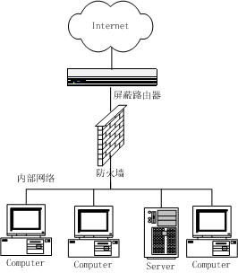
3 屏蔽主机防火墙
屏蔽主机防火墙又称甄别主机防火墙、筛选路由器技术等，实际上是在采用堡垒主机的同时再配置一台屏蔽路由器

Slide 84
3 屏蔽主机防火墙
在采取屏蔽主机网关的系统中，须对屏蔽路由器进行配置，以实现这样的功能：对外部网络与内部网络的通信，按自己的安全规则进行包过滤，只有通过过滤的数据包才被送到堡垒主机，其它将被拒绝。这种技术有较高的安全性，非法入侵者要入侵内部网，必须先通过筛选路由器，再通过堡垒主机。
实际上，我们常常把屏蔽路由器作为从Internet到受保护网络的第一道防线。

Slide 85
3 屏蔽主机防火墙
屏蔽主机网关比双宿主机网关更灵活，它可以有选择地允许那些可信任的应用程序通过路由器。
双宿主机网关只需注意堡垒主机的安全性即可，屏蔽主机网关则必须综合考虑堡垒主机和路由器两方面的安全性。

Slide 86
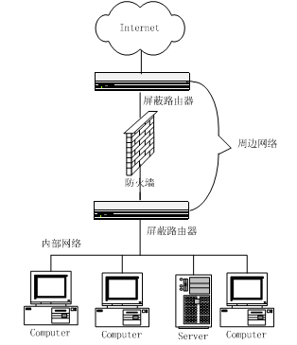
4 屏蔽子网防火墙
屏蔽子网防火墙又称甄别子网防火墙，它的实现方法是建立一个被隔离的子网，位于内外网之间，用两台屏蔽路由器将这个子网分别与内部和外部隔开，并利用这两台屏蔽路由器将该子网形成一个禁止穿行区，即内部网和外部网都能访问这个子网，但它们却不能穿过该子网直接通信，这样就形成了屏蔽子网网关。

Slide 87
4 屏蔽子网防火墙
堡垒主机（这里是防火墙）是用户网络上最容易受侵袭的机器。任凭用户用尽最大的力气去保护它，它仍是最有可能被侵袭的机器，没有什么主机是绝对安全的。
在主机屏蔽体系结构中，用户的内部网络对堡垒主机没有任何防御措施。如果黑客成功地侵入主机屏蔽体系结构中的堡垒主机，那就毫无阻挡地进入了内部系统。
即使侵袭者设法侵入堡垒主机，他将仍然必须通过内部路由器。

Slide 88
周边网络
是一个安全层，是在外部网络与用户被保护的内部网络之间的附加网络。如果侵袭者成功地侵入用户的防火墙的外层领域，周边网络在那个入侵者与内部系统之间提供一个附加的保护层。

Slide 89
堡垒主机
在子网屏蔽体系结构中，我们把堡垒主机连接到周边网络中，这台主机便是接受来自外界连接的主要入口。例如：
● 允许进来的电子邮件（SMTP）会话，传送电子邮件到站点；
● 允许进来的FTP连接，转接到站点的匿名FTP服务器；
● 允许进来的域名服务（DNS）站点查询，等等。
另一方面，其出站服务：
● 在屏蔽路由器上设置数据包过滤来允许内部的客户端直接访问外部的服务器。
● 设置代理服务器在堡垒主机上运行（要求防火墙使用代理软件）来允许内部的客户端间接地访问外部的服务器。禁止内部的客户端与外部世界之间直接通信（包括拨号入网方式）。

Slide 90
内部路由器
内部路由器（有时被称为阻塞路由器）保护内部的网络使之免受Internet和周边网络的侵犯。
内部路由器为用户的防火墙执行大部分的数据包过滤工作。它允许从内部网到 Internet的有选择的出站服务。
内部路由器所允许的服务（堡垒主机到内部网络）和外部路由器所允许的服务（堡垒主机到Internet）可以不同。在堡垒主机被攻破的情况下，限制堡垒主机和内部网之间服务可以减少受到堡垒主机攻击的主机的数量。

Slide 91
外部路由器
在理论上，外部路由器（有时也称为访问路由器）保护周边网络和内部网络使之免受来自Internet的侵犯，它是保护内部网络的第一道防线。

Slide 92
屏蔽子网防火墙的安全性较高，它使用了两个包过滤路由器控制外部网络主机与内部子网主机的连接，因而黑客的非法入侵必须要突破两道防线才有可能进入内部网络，同时应用网关对正常的服务和连接也有日志记录，使得安全更有保障。

Slide 93
采用何种体系结构或者体系机构的结合主要取决于网管中心向用户提供什么样的服务，以及网管中心能接受什么样的等级风险。采用那种技术主要取决于经费、投资的大小或技术人员的技术、时间等因素，一般有以下几种形式：
（1） 使用多堡垒主机；
（2） 合并内部路由器与外部路由器；
（3） 合并堡垒主机与外部路由器；
（4） 合并堡垒主机与内部路由器
（5） 使用多台内部路由器；
（6） 使用多台外部路由器；
（7） 使用多个周边网络；
（8） 使用双宿主主机与屏蔽子网。

Slide 94
一 防火墙－5 防火墙的局限性
防火墙难以防范下述攻击或操作：
恶意的知情者
不通过它的连接
全部的威胁
病毒
特洛依木马
物理故障
不当配置

Slide 95
一 防火墙－5 防火墙的局限性
恶意入侵者攻击或突破防火墙的技术和手段
1．IP地址欺骗
IP地址欺骗指使用伪装的IP地址作为IP包的源地址对受保护网络进行攻击。
IP路由IP包时对IP头中提供的IP源地址不做任何检查，并且认为IP头中的IP源地址即为发送该包的机器的IP地址。

Slide 96
2．TCP SYN攻击
TCP提供可靠传输，可靠性是由数据包中的多位控制字来提供的，其中最重要的是SYN和ACK。
同步序列号攻击是在一个TCP连接开始时，发送方机器要发送一个SYN请求，接受方机器收到这个请求要回送ACK，发送方机器收到回应也要发一个ACK确认。
TCP SYN攻击就是在SYN帧中填入一个不可到达的IP地址，因此接收方计算机向一个并不存在的计算机回应ACK信号，它当然永远收不到回应的ACK信号。
攻击者利用这种攻击方式，持续不断的与你的服务器建立SYN连接，但是不回送ACK信号，这使服务器有上百个甚至上千个半开放的连接一直保持着，耗费系统的资源。

Slide 97
3．IP分片攻击
经过人为的恶意操作的分片，将会导致拒绝服务攻击或成为绕过防火墙的一种攻击手段。
攻击者通过恶意操作，可将TCP报头(通常为20字节)分布在2个分片中，目的端口号可以包含在第二个分片中。
对于包过滤设备来说，是通过判断目的端口号来采取允许/禁止措施的，未包含端口信息的分片一般可以通过，于是这些分片在目标主机上进行重组之后将形成各种攻击。
通过这种方法可以迂回一些防火墙与入侵检测系统及其他一些安全过滤系统，目前一些智能的包过滤设备直接丢掉报头中未包含端口信息的分片。

Slide 98
4．DDoS攻击
DDoS是分布式拒绝服务攻击（Distributed Denial of Service），攻击者在Client（客户端）操纵攻击过程。
每个Handler（主控端）是一台已被入侵并运行了特定程序的系统主机，每个主控端主机能够控制多个Agent（代理端）。每个代理端也是一台已被入侵并运行特定程序的系统主机。每个响应攻击命令的代理端会向被攻击目标主机发送拒绝服务攻击数据包。
为了提高分布式拒绝服务攻击的成功率，攻击者需要控制成百上千的被入侵主机。DDoS是目前防火墙最难防御的攻击之一。

Slide 99
5．特洛伊木马攻击
特洛伊木马是一种恶意程序，它们悄悄地在宿主机器上运行，就在用户毫无察觉的情况下，让攻击者获得了远程访问和控制系统的权限。
完整的木马程序一般由两个部份组成：一个是服务器端程序，一个是客户端程序。服务器端程序就是木马程序，客户端程序是攻击者用于远程控制已植入木马机器的控制程序。
攻击者利用一种称为绑定程序的工具将服务器端程序绑定到某个合法软件上，诱使用户运行合法软件。只要用户一运行软件，特洛伊木马的服务器部分就在用户毫无知觉的情况下完成了安装过程。
通常，特洛伊木马的服务器部分都是可以定制的，攻击者可以定制的项目一般包括：服务器运行的IP端口号、程序启动时机、如何发出调用、如何隐身、是否加密等，另外，攻击者还可以设置登录服务器的密码、确定通信方式。

Slide 100
一般的木马执行文件非常小，大部分都是几K到几十K，如果把木马捆绑到其他正常文件上，很难发现，所以，有一些网站提供的软件下载往往是捆绑了木马文件的，你执行这些下载的文件，也同时运行了木马。
当服务端程序在被感染的机器上成功运行以后，攻击者就可以使用客户端与服务器端建立连接，并进一步控制被感染的机器。在客户端和服务端通信协议的选择上，绝大多数木马使用的是TCP/IP协议，但是也有一些木马由于特殊的原因，使用UDP协议进行通讯。当服务器端程序在被感染机器上运行以后，它一方面尽量把自己隐藏在计算机的某个角落里面，以防被用户发现，同时监听某个特定的端口，等待客户端与其取得连接；另外为了下次重启计算机时仍然能正常工作，木马程序一般会通过修改注册表或者其他的方法让自己成为自启动程序。

Slide 101
6．IP隧道攻击
隧道技术（tunneling）也叫封装技术，是允许一个网络经由另一个网络连接传送数据的技术。
隧道技术的工作原理是把网络协议封装到由第二个网络传送的信息包中。例如，微软的PPTP技术允许机构利用Internet在虚拟专用网（VPN）上传送数据，它是通过将自己的网络协议嵌入通过Internet传送的TCP/IP包实现的。

Slide 102
6．IP隧道攻击
IP隧道技术是为了在TCP／IP网络中传输其他协议的数据包而设计的。在已使用多年的桥接技术中，IP协议封装的数据包通过Internet网进行传输时是通过在源协议数据包上再套上一个IP协议头来实现的，形成的IP数据包通过Internet后卸去IP头，还原成源协议数据包，再传送给目的站点，对源协议数据来说，就如同被IP带着穿过了一条隧道。
IP隧道攻击是在端口80发送能产生穿过防火墙的IP隧道的程序。如果人们利用因特网加载程序，则可能引入产生IP隧道的特洛伊木马，造成在因特网和内部网之间的无限IP访问。

Slide 103
一 防火墙－6 防火墙小结
基本概念
包过滤型防火墙
代理服务器型防火墙
防火墙的体系结构
局限性

Slide 104
二 计算机病毒－1 计算机病毒的历史
早在一九四九年，计算机界的先驱者约翰.范纽曼(John Von Neumann) 在他发表的一篇论文《复杂自动装置的理论及组织》里，即已把病毒程序的蓝图勾勒出来了。
20世纪60年代初，美国贝尔实验室的3位程序员编写了一个名为“磁芯大战”的游戏，游戏中通过复制自身来摆脱对方的控制，这就是所谓“病毒”的第一个雏形。
1983年11月，在国际计算机安全学术研讨会上，美国计算机专家首次将病毒程序在VAX/750计算机上进行了实验，世界上第一个计算机病毒就这样出生在实验室中。
20世纪80年代后期，巴基斯坦有两个以编程为生的兄弟，他们为了打击那些盗版软件的使用者，设计出了一个名为“巴基斯坦智囊”的病毒，这被认为是世界上流行的第一个真正的病毒。

Slide 105
二 计算机病毒－2计算机病毒的定义
目前所出现的病毒都是人为编制的一种计算机程序，这种程序通过一定的途径进入计算机系统，同系统竞争资源，干扰计算机系统的正常工作，甚至对系统进行破坏。
1994年2月18日，我国正式颁布实施了《中华人民共和国计算机信息系统安全保护条例》，在该条例的第二十八条中明确指出：“计算机病毒，是指编制或者在计算机程序中插入的破坏计算机功能或者毁坏数据，影响计算机使用，并能自我复制的一组计算机指令或者程序代码。”

Slide 106
二 计算机病毒－3 计算机病毒的特点
特点1． 寄生性
虽然计算机病毒是一种程序，但是这种计算机程序不是以独立的文件的形式存在的，它寄生在合法的程序之中，这些合法程序可以是系统引导程序、可执行程序、一般应用程序等等。
病毒所寄生的合法程序被称作病毒的载体，也称为病毒的宿主程序。当宿主程序被系统调用时，病毒程序也随之被调用运行。宿主程序提供了病毒的生存环境。

Slide 107
特点2． 隐蔽性
计算机病毒在发作之前，必须能够将自身很好地隐蔽起来，不被用户察觉，这样才能实现非法进入计算机系统、进行广泛传播的目的。因此，计算机病毒程序一般都比较短小精悍，隐藏在其它合法文件中，不容易被用户察觉和发现。

Slide 108
特点3. 传染性
计算机病毒程序具有很强的自我繁殖能力，也就是具有很强的再生性，它能够主动地将它的副本或者它的变种传染到其它程序中去，传染性是计算机病毒的一个重要特征。
计算机病毒经过不断传播，在系统中迅速扩散。病毒程序附加到当前运行的程序体上之后，就开始搜索其它具备被传染条件的程序，这样，经过不断地再生和传染，病毒程序会很快在整个计算机系统中扩散。

Slide 109
特点4．潜伏性
计算机病毒的潜伏性是指病毒程序侵入计算机系统之后，一般不立即进行活动，而是要等到外部条件成熟时才采取行动，这段等待时间就是病毒的潜伏期。

Slide 110
特点5．破坏性
计算机病毒的破坏性是指它占用系统资源、干扰机器的正常运行或破坏系统数据等的性质。
已发现的计算机病毒分为良性病毒和恶性病毒两大类。

Slide 111
二 计算机病毒－4 计算机病毒的特点
主动通过网络和邮件系统传播
  例如，“求职信”病毒就是通过电子邮件传播的，这种病毒程序代码往往夹在邮件的附件中，当收邮件者点击附件时，病毒程序便得以执行并迅速传染。它们还能搜索计算机用户的邮件通讯地址，继续向网络进行传播。
传播速度极快
  一种新病毒出现之后，可以迅速通过国际互联网传播到世界各地。例如，“爱虫”病毒在一、两天内迅速传播到世界的主要计算机网络，并造成欧、美国家计算机网络瘫痪。

Slide 112
二 计算机病毒－4 计算机病毒的特点
变种多
  变种的主要传染和破坏的机理与母本病毒一致，只是对某些代码作了修改。
具有病毒、蠕虫和黑客程序的功能
  现在，计算机病毒具有了蠕虫的特点，可以利用网络进行传播。同时，有些病毒还具有了黑客程序的功能，一旦侵入计算机系统后，病毒控制者可以从入侵的系统中窃取信息，远程控制这些系统。呈现出计算机病毒功能的多样化，因而更具有危害性。

Slide 113
二 计算机病毒－4 计算机病毒的特点
计算机病毒对计算机系统的破坏现象主要有以下几个方面：
（1）破坏文件分配表。
（2）删除磁盘(软盘或硬盘)上的可执行文件或数据文件。
（3）修改或破坏文件中的数据。
（4）减少磁盘空间。
（5）显示非正常信息或图象。
（6）系统不能存储正常的数据和文件。
（7）造成写错误。
（8）破坏磁盘文件目录，更改或重写磁盘的卷标
（9）影响常驻内存程序的正常运行，降低计算机系统的运行速度。
（10）非法格式化。

Slide 114
二 计算机病毒－5 计算机病毒的分类
1．按攻击对象分类
按照计算机病毒所攻击的对象的不同，可以将计算机病毒分为攻击微型计算机、
攻击小型机、攻击大型机、攻击工作站和攻击计算机网络的五类病毒，其中，攻击微
机的计算机病毒最多。

Slide 115
二 计算机病毒－5 计算机病毒的分类
2． 按侵入系统的途径分类
(1) 操作系统病毒(Operating System Virus)
这类病毒按照病毒制造者的意图将病毒程序插入到操作系统中或者用病毒程序代替部分操作系统来进行工作。小球病毒就属于典型的操作系统病毒。
(2) 外壳病毒(Shell Virus)
外壳病毒比较常见，约占病毒总数的一半。这类病毒常寄生在宿主程序的首部或尾部，一般对宿主程序不进行修改。外壳病毒容易编写，同时，因为这种病毒引起宿主程序长度的变化，所以也容易被检测出来，一般只要测试一下可执行文件的长度就可以确定这种病毒是否存在。黑色星期五病毒就属于外壳型病毒。

Slide 116
二 计算机病毒－5 计算机病毒的分类
2． 按侵入系统的途径分类
(3) 源码病毒(Source Code Virus)
这类病毒的攻击对象是用高级语言编写的程序，源程序被编译之前，插入到该源程序当中，经过编译之后成为该合法程序的一部分。这类病毒常常隐藏在大型程序之中，对系统的破坏性很大。但是，制作这类病毒难度比较大，并且可被这种病毒感染的程序也比较有限，所以，目前这类病毒比较少见。
(4) 入侵病毒(Intrusive Virus)
这类病毒侵入到主程序中，代替主程序中不常用到的堆栈区或功能模块。这类病毒难以编写，一般是针对某些特定程序而编写的。一旦病毒程序侵入到现有程序后，往往只能用破坏主文件的方法来除去病毒程序。

Slide 117
3． 按传染方式分类
(1) 传染磁盘引导区的病毒
磁盘必须在格式化以后才能存储数据，对磁盘格式化包括在磁盘建立相应操作系统的引导记录的工作。
病毒主要是用全部或部分病毒程序取代正常的引导记录，而将系统原有的引导记录隐藏在磁盘的其它空间内，从而使得病毒程序在开始运行时就获得了系统的控制权。

Slide 118
3． 按传染方式分类
(2) 传染文件的病毒
这种病毒以文件为攻击对象，病毒程序通过链接寄生在文件上。当该文件被调用执行时，病毒程序就获得了控制权，进入内存，监视系统的运行情况，伺机进行传染和破坏。这类病毒修改某些中断向量，被病毒感染的文件的字节数一般都明显增加。传染文件型病毒的传染能力很强。如1575/1591 病毒、CIH 病毒等。

Slide 119
4．按寄生方式分类
(1) 覆盖型寄生病毒
  这种类型的病毒用自身的程序代码全部或部分覆盖在宿主程序上，从而使得宿主程序原有的全部功能或部分功能被破坏。
(2）代替型寄生病毒
  这种类型的病毒用自身的程序代码代替宿主程序原有的代码，病毒程序能完成或简单完成宿主程序原有代码的主要功能。
(3) 链接型寄生病毒
  这种类型的病毒将自身的程序代码附加在宿主程序上，而不破坏宿主程序的原有代码。病毒程序可以寄生在宿主程序的首部、中间和尾部。
(4) 添充型寄生病毒
  这种类型的病毒将自身的程序代码隐藏在宿主程序中的空闲存储单元中，宿主文件的长度不发生变化。
(5) 转储型寄生病毒
  这种类型的病毒将宿主程序的代码转储到其它存储空间，病毒自身代码侵占宿主程序原来的存储空间。

Slide 120
5．按破坏意图分类
（1） 良性病毒
（2） 恶性病毒

Slide 121
二 计算机病毒－6 病毒的一般结构
后两个模块各包含一段触发条件检查代码，分别检查是否满足传染和破坏的触发条件，只有在满足相应的条件时，计算机病毒才会进行传染或破坏。
计算机病毒
引导模块
传染模块
破坏模块

Slide 122
二 计算机病毒－6 病毒的一般结构
1、引导模块
其作用是将病毒由外存引入内存，使传染模块和破坏模块处于活动状态。
    改变系统中断向量，使之指向病毒程序的传染和破坏模块
    对内存的病毒代码采取保护措施，以避免病毒程序被覆盖。

Slide 123
2、传染模块
其作用是将病毒传染到其它对象上去。
传染条件判断部分和传染部分。
计算机病毒驻留内存后，时刻监视系统的运行，一旦发现攻击目标后，首先由传染判断部分检查是否有病毒标识和是否符合条件，满足条件后才会把病毒连接到被传染的攻击目标上。

Slide 124
3、破坏模块
其作用是实施病毒的表现和破坏作用。
它也分为触发条件判断部分和破坏/表现部分，设置触发条件是为了在病毒大规模传染之前不让人们察觉。
触发条件一般有几类：一类是与系统时钟有关的触发条件；另一类是以计数作为触发条件；还有上述两类条件的逻辑运算为触发条件的。
值得注意的是，计算机病毒三个模块各自的运行在时间上不一定是连续的。不是任何病毒都包含这三个模块，如维也纳病毒就没有引导模块，因为它不驻留内存，其生命周期只有病毒运行的瞬间，巴基斯坦病毒则没有表现破坏模块。

Slide 125
4 计算机病毒的标识
计算机病毒对磁盘或文件进行传染后，一般都要在该磁盘或宿主程序上做上自己的病毒标识。
大多数病毒的标识都是由26个英文字母(大写或小写)和数字组成的字符串，它位于程序的某个特定位置。

Slide 126
5 举例：一个简单的病毒结构如下
Program V:=
{ goto main;
12345678;
sub infect-execuable:=
{loop: file:=get-random-executable-file;
if (first-line-of-file=12345678)
then goto loop
else prepend V to file;}
sub do-damage:={whatever damage is to be done}
sub trigger-pulled:={return true if some condition holds}
main: main-program:={infect-execuable;
if trigger-pulled then do-damage ;
goto next;}
Next:
}

Slide 127
这类病毒很容易检测，改进版本
Program V:=
{ goto main;
12345678;
sub infect-execuable:=
{loop: file:=get-random-executable-file;
if (first-line-of-file=12345678)
then goto loop；
compress file;
prepend V to file;}
……….
main: main-program:={infect-execuable;
uncompress rest-of-file;
run uncompressed file;
…..}
…… }

Slide 128
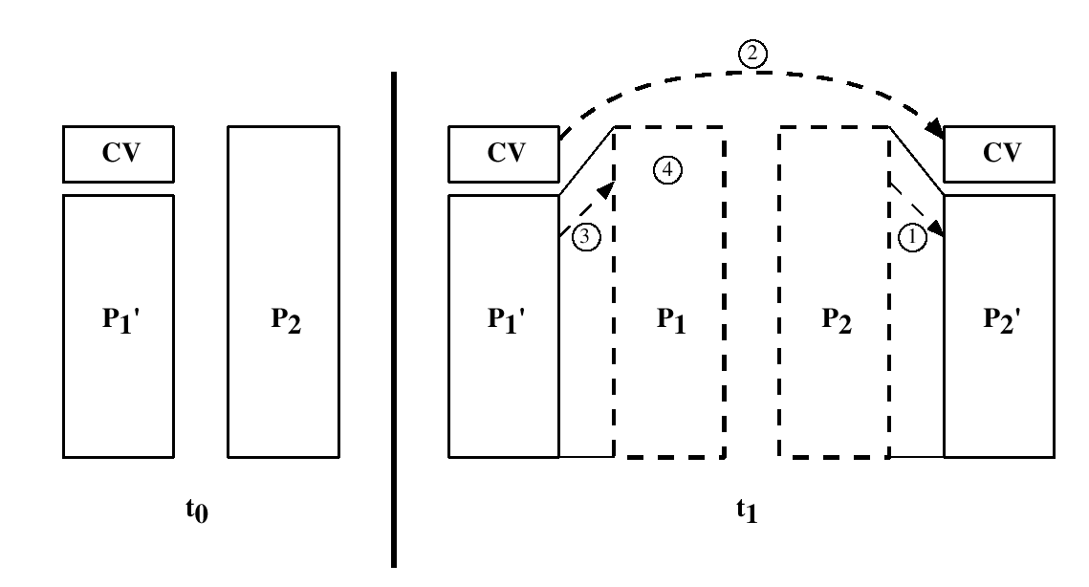

Slide 129
二 计算机病毒－6 病毒的工作原理
一 引导型病毒的工作原理
引导型病毒是常驻计算机引导区，通过改变计算机引导区的正常分区来达到破坏目的。引导扇区是硬盘或软盘的第一个扇区，此扇区对操作系统的装载起着非常重要的作用 。
软盘只有一个引导区 ，硬盘有两个引导区，其中0面0磁道1扇区称为主引导区 ，DOS BOOT SECTER。

Slide 130
一 引导型病毒的工作原理
绝大多数病毒感染硬盘主引导扇区和软盘引导扇区。
一般来说，引导扇区先于其他程序获得对CPU的控制权，通过把自己放入引导扇区，病毒就可以立刻控制整个系统。
病毒代码代替了原始的引导扇区信息，并把原始的引导扇区信息移到磁盘的其他扇区。
当DOS需要访问引导数据信息时，病毒会引导DOS到储存引导信息的新扇区，从而使DOS无法发觉信息被挪用到了新的地方。
另外，病毒可以修改中断向量如INT 13H(磁盘中断) 为病毒程序入口地址，当新的磁盘插入时，病毒就会把自己写到磁盘上，当这个磁盘在另一个机器上使用时，病毒就会用同样的方法传染到那台计算机的引导扇区。

Slide 131
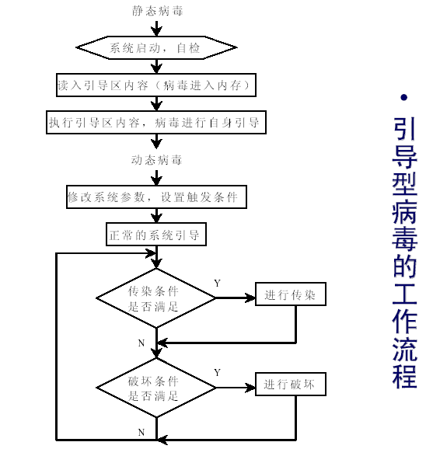

Slide 132
二 文件型病毒的工作原理
攻击的是后缀名为com,exe,sys,dll等可执行文件。以黑色星期五病毒为例，它有两个触发条件，所以有两种破坏方式：
  使计算机速度降低20％
  删除可执行文件
  染毒文件增加1813个字节

Slide 133
病毒获得系统控制权
病毒是否已常驻内存？
Y
把病毒调入内存
加载
过程
修改INT 21H，并保存正确的向量地址
设0EH单元为0
N
今天是否是13日和星期五
Y
设0EH单元为1
调用DOS功能把病
毒体常驻内存
执行该可执行
文件的正常操作

Slide 134
二 文件型病毒的工作原理
传染过程
  加载后，监视INT 21H中断，当用户执行INT 21H的4BH号功能时，就获得控制权，判断0EH单元的值，为0进行感染，为1运行破坏。
  感染COM文件
    申请64kB内存，将病毒程序送到内存区的前端
    原文件读入内存，紧接着病毒程序存放
    将病毒标志“MsDos”追加到程序尾
    统一存盘

Slide 135
二 文件型病毒的工作原理
传染过程
  感染EXE文件较复杂
破坏过程
  0EH为1，则修改文件属性，删除掉任何一个在计算机上运行的COM或EXE文件，退出破坏程序，执行原4BH号功能调用
  如果不为1，则病毒内部有一个计数器，对系统调用INT 8H中断的次数进行计数，当计数值为0时，病毒强迫计算机运行一个无用程序，使系统工作速度减慢。如果为2，病毒在屏幕上显示一个“长方形”的小窗口。

Slide 136
三 宏病毒工作原理
Word系统所编辑的文本分为两类：文档(document)文件及模板(template)文本。
所谓宏是定制的命令，一般来说，宏是由一系列Word命令和动作组成的。
宏病毒是按以下方法传播的：
  （1）当打开一个带病毒模板后，该模板可以通过执行其中的宏程序(如AutoOpen宏)将自身所携带的病毒宏程序拷贝到Word系统中的通用模板normal.dot或powerup.dot等全局模板文件中，得到系统的永久控制权；
  （2）若使用带毒模板对文件进行操作时(如存盘等)，病毒就把自身复制到此文档并储存成一个后缀为.doc的模板文件。

Slide 137
七月杀手是第一个能格式化硬盘的病毒。
会修改c盘下的Autoexec.bat，删除里面的内容，然后加上一句deletee/Y c:,这样在下一次开机的时候会删除掉c：盘下的所有目录和文件。
以通过一些常用的文件操作(如打开文件、存盘等)判断文件是否带宏病毒。至少可以判断是否带有宏程序，进而采取相应的处理，这正是对付宏病毒的有效方法，目前所见的扫描及杀毒程序模板都采用这种方法。

Slide 138
四 CIH病毒的工作原理
第一种破坏硬件的病毒
编制者是台湾大同工学院的学生陈盈豪。“CIH”这三个字母是以他的名字的汉语拼音命名的，设定每月26 日发作是因为他的学号是26。
他编写的CIH 病毒是在1998 年5 月由其宿舍迅速扩散到因特网的各大网站的，因为网络四通八达，同时病毒的感染力甚强，于是造成了始料不及的全球灾难。目前，CIH 病毒的变种目前已达到十几种。

Slide 139
四 CIH病毒的工作原理
症状：
  病毒于每月的26 号发作
  硬盘一直转个不停，硬盘分区信息丢失，硬盘上所有数据都将被洗去
  改写存储在某些类型的主板上的Flash ROM 即EEPROM(电可擦可编程序只读存储器electrically-erasable programmable read-only memory)的BIOS。

Slide 140
四 CIH病毒的工作原理
基本原理：
  BIOS 是计算机的“基本输入/输出系统”，存放的是系统最基本的硬件参数和驱动程序，一旦被破坏则系统根本无法启动，唯一的修复方法是送回厂家重新“烧入”BIOS。
  开机通电时，BIOS 中程序和数据首先被加载、执行，使系统能正确识别机器里安装的各种硬件并调用相应的驱动程序，然后硬盘开始引导操作系统。

Slide 141
四 CIH病毒的工作原理
基本原理：
  存放BIOS 数据的只读存储器一般有两种
  一种是传统的ROM或PROM(可编程序只读存储器programmable read-only memory)
  一种就是EEPROM。
  计算机厂家事先以特殊的手段将BIOS“烧入”（又称固化）到这些存储器中，然后将它们安装在PC 机上。

Slide 142
  固化在ROM 或PROM 的数据，只有在使用紫外线或施加特殊的电压时才有可能被清除，这就是为什么我们打开有些计算机的机箱时，会看到有块芯片背上贴着一小块银色或黑色的不透明胶块的原因—防止紫外线清除BIOS 数据（芯片的晶体管电路部分上有一个透明的玻璃小窗，这些电路对紫外光很敏感，不透明胶块封住的就是玻璃小窗口）。因此，仅使用这种只读存储器存储BIOS 数据的用户，就不必担心CIH 病毒会损坏你的主板上的BIOS。
  但奔腾以上的计算机基本上都使用EEPROM 来存储BIOS，如果施加特殊的逻辑条件和电压，则有可能将EEPROM中的数据改写，这正是通过软件升级BIOS 的原理，也是CIH 病毒破坏BIOS 的基本原理。

Slide 143
工作过程：
加载
取得中断描述符表基地址
  修改INT 3H的入口地址为CIH自己程序入口地址
  并获得最高级别的运行权限
驻留在特定的内存区
  判断是否已有CIH驻留（[DR0]＝0）
  为0说明未驻留
    [DR0]=[EBX]
    调用INT 20H中断，使用系统分配内存的调用，
    请求分配内存C0000000H到FFFFFFFFH
    申请成功则从被感染文件中将原先分成多段的病毒代码收藏起来，组合后放到申请成功的内存空间中。

Slide 144
感染
截取文件入口
  再次调用INT 3H进入病毒体的入口程序
  调用IFSMgr_InstallFileSystemApiHook的子程序以截取文件的入口
  Windows默认的IFSMgr_Ring0_FileIO入口地址被保留
一旦开启文件调用，则CIH可在第一时间截取文件，进行感染，感染后转接给正常的服务程序

Slide 145
破坏
(1) 破坏BIOS
保存BIOS 程序的F1ash ROM 包含两个电压接口，其中+12V一般用Boot Block 的改写。
Boot Block 为一特殊的区块，它主要用于保存一个最小的BIOS，用以启动最基本的系统之用。
  当F1ash ROM 中的其它区块内的数据被破坏时，只要Boot Block 内的程序还处于可用状态，则可以利用这一基本的PCBIOS 程序来启动一个最小化的系统，一般情况下，起码应当支持软盘的读写以及键盘的输入，这样令用户有机会使用软盘来重新构建整个F1ash ROM 中的数据。

Slide 146
一般的主板上均包含有一个专门的跳线，用来确定是否给此F1ashROM 芯片提供+12V 电压，只有需要修改F1ashROM 中的Boot Block 区域内的数据时，才需要短接此跳线，以提供+12V 电压。
另外一路电压为+5V 电压，它可以用于维持芯片工作，同时为更新F1asmROM中非BootBlock 区域提供写入电压。
某些芯片在+5V 的电压下就可以进行改写，这些单5V 的芯片便是造成BIOS 数据被彻底破坏的原因。

Slide 147
(2) 覆盖硬盘。
通过调用VxD 调用IOS_SendCommand 直接对硬盘进行存取，以2048 个字节为单位，从硬盘主引导区开始依次循环写入硬盘，直到所有硬盘(含逻辑盘)的数据均被破坏为止。

Slide 148
二 计算机病毒－7 病毒的传播途径
途径1. 通过不可移动的计算机硬件设备进行传播，这些设备通常有计算机的专用芯片和硬盘等。这种病毒虽然极少，但破坏力却极强，目前尚没有较好的检测手段。
途径2. 通过移动存储设备来传播。这种病毒传播载体是指存储有病毒宿主程序的可移动的存储介质，又分为磁介质传播载体和光学介质传播载体两种：
途径3. 通过计算机网络进行传播。
途径4. 通过点对点通信系统和无线通道传播。

Slide 149
二 计算机病毒－8病毒的检测
计算机病毒不论是当其寄生在宿主程序中只是作为静态病毒存在时，还是进入内存伺机进行传染和破坏时，它们总是会留下某些存在的痕迹.
检测方法一般有两种：
  （1）使用杀毒软件检测。这种方法适合于已知的计算机病毒，并且要使用最新的专业杀病毒软件进行检测；
  （2）手工检测。这种方法适合所有计算机病毒，特别是杀毒软件无能为力的新出现的未知病毒。

Slide 150
手工检测一般可以从以下几个方面来检测计算机病毒的存在。
1．根据病毒的表现情况进行检测
大多数病毒程序都有一定的潜伏期，但是当病毒程序被引导进入内存或在进行传播和破坏时，它们总是会表现出某些症状的。
(1) 计算机屏幕是否有规律的出现一些不正常的信息或无意义的画面，或者计算机是否出现奇怪的响声。
(2) 系统的引导速度是否比平时明显减慢。
(3) 是否出现文件未被修改而其长度有所增加的情况。

Slide 151
(4) 是否出现文件莫名其妙的丢失。
(5) 是否出现磁盘未输入数据，但其空间突然变小的情况。
(6) 磁盘是否突然出现大量坏簇。
(7) 磁盘是否出现特殊标志。
(8) 系统是否提示出现用户没访问的设备。
(9) 运行较大程序时，是否出现“Divided Overflow!”、“Program is too long to load!”等提示信息。
(10) 是否出现运行程序死机次数增多或出现异常重启动。
(11) 是否自动生成特殊文件名的文件。
(12) 打印是否出现异常。

Slide 152
2. 根据中断向量表的变化检测病毒
计算机病毒的制造者通过对某些系统中断向量的修改来实现入侵合法程序的目的，一般情况下，病毒的传染模块和破坏模块的发作是离不开对系统中断向量的截用和修改的。因此，感染有病毒的计算机系统的中断向量表与正常系统的中断量表是有所不同的。通过中断向量表的比较可以检测计算机系统是否已被病毒侵入。

Slide 153
3．根据内存容量的变化检测病毒
由于病毒的侵入，会引起系统内存的变化。所以，可以通过对内存容量的检查来检测病毒的存在。要注意的是，有些计算机病毒，当他们进入内存以后，由于病毒程序对中断的修改，使得病毒程序在内存中被“保护”起来，通过常用的方法查不出系统内存容量的变化，比如传染引导区的病毒就是这样。这时，我们要像系统自检时那样，通过对端口的直接读取，来计算出真正的机器内存值，将这一值与BIOS单元的0040：0013单元中的值进行比较，如果比较结果二者不一致，则可以肯定系统中侵入了引导区病毒。

Slide 154
4．通过搜索特征串来检测病毒
我们知道，计算机病毒在对外传播时，一般要在被传染文件中留下病毒标识，这一病毒标识位于宿主文件的某一特定位置，是一特殊的字符串。所以，我们可以通过对这个病毒特征串的搜索来检测计算机中是否侵入了已知的计算机病毒，并且还可以断定病毒的类型。
5．通过检查注册表文件来检测病毒
Windows95以上的版本中，系统的注册表记录了包括用户账号信息、协议绑定、软件程序设置和用户首选项等的信息。注册表由两个文件组成：system.dat和user.dat。前者包含系统硬件和软件的设置，后者包含与用户有关的信息。许多病毒入侵计算机系统时，会在系统注册表中留下更改痕迹，通过检查当前Windows的注册表，可以发现计算机系统是否受到病毒的攻击。

Slide 155
二 计算机病毒－9病毒的清除技术
1．计算机病毒的清除原则
清除计算机病毒之前，一定要备份所有重要数据以防万一；
清除计算机病毒时，要用干净的系统盘引导机器，保证整个消毒过程在无毒的环境下进行，否则，病毒会重新感染。
做好保存有磁盘引导扇区的文件的备份。因不同的磁盘分区表不同，引导记录的BPB（磁盘基数表）也不同，一旦恢复时不匹配，被恢复的磁盘将无法读写。
操作中应谨慎处理，对所读写的数据应进行多次检查，确认无误后再进行有关操作。

Slide 156
2．计算机病毒的清除方法
（1）杀毒软件清除法
病毒检测产品是以病毒的特征码为基础的针对具体病毒的判断技术，病毒的变种以及未知病毒给检测软件带来较大的困难。目前杀毒软件对病毒的清除实际上是针对已知病毒，这种被动式的方法使反病毒技术总是落后于病毒技术，虽然这类反病毒产品对病毒的抑制是不容忽视的，但它所暴露出来的漏洞却越来越多，极需发展新一代的灵活高效的开放式反病毒技术。

Slide 157
（2）用保存主引导扇区信息恢复的方法
对于感染主引导型病毒的机器，可以采用事先备份的该硬盘的主引导扇区文件进行恢复，恢复时可用DEBUGE或NORTON等软件实现。
（3）程序覆盖方法
这种方法适合于文件型病毒，一旦发现文件被感染，可以将事先保留的无毒备份重新拷入系统覆盖有毒文件即可。

Slide 158
（4）格式化或低级格式化磁盘方法
这种方法轻易不要使用，它会破坏磁盘上所有数据，并且低级格式化对硬盘也有损伤，在万不得已的情况下，才使用这一方法，使用这种方法时必须保证用来格式化的系统是无病毒的。当然这种方法是最彻底的清除方法。

Slide 159
（5）手工清除方法
这种方法比较复杂，需要检测者熟悉机器指令和操作系统，一般只能由计算机专业人员操作。
计算机外壳型病毒是将其自己包围在主程序的四周，对原来的程序不作修改。外壳型病毒具有以下特点：
  自身复制在目标文件外围（即文件尾部），不修改原来正常文件；运行时病毒抢先进入内存，病毒执行完后，转回原文件入口运行（隐蔽性）。
  在基于DOS操作系统PC机上，外壳型病毒主要攻击的目标是两类可执行文件：COM文件与EXE文件。

